Slide 1

KICKOFF MEETING
Plateforme intégrée de Gestion des
activités Minières
Data Universe
TIEGNAN ROMUALD
Principal Solution Development / Data Engineer
Email : Romuald.tiegnan@architechgroup.net
Tel : +225 07 67 34 47 11
Mars 2026

Slide 2
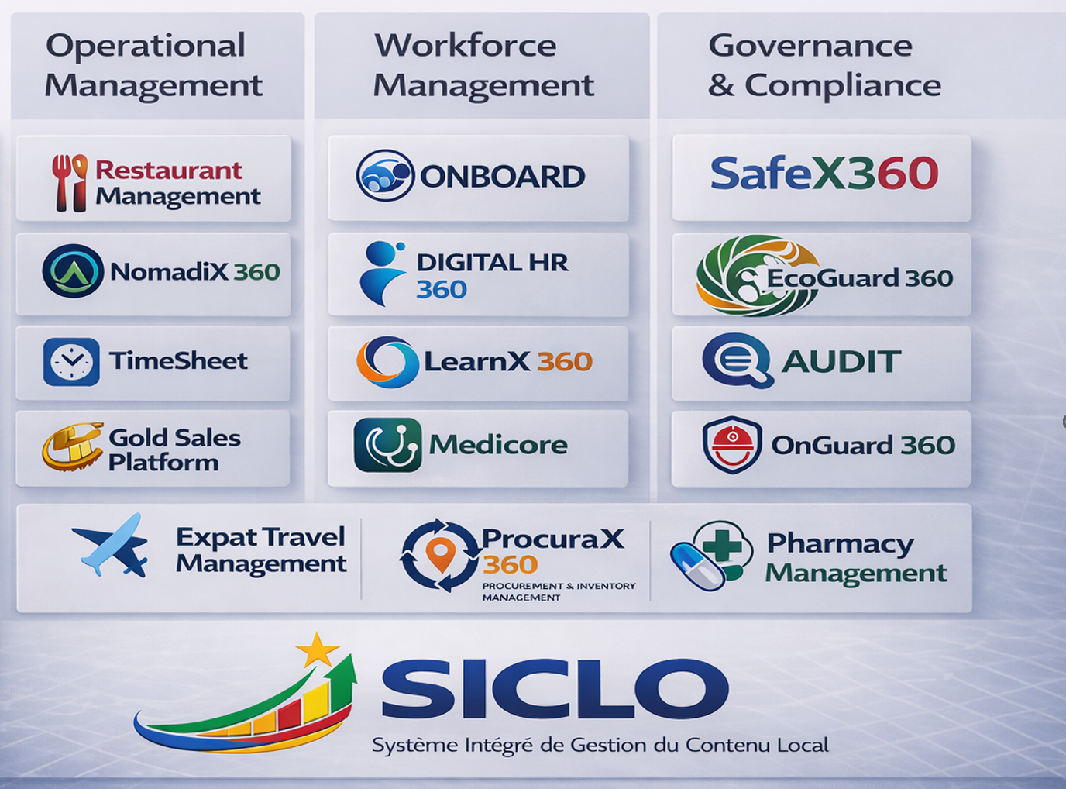
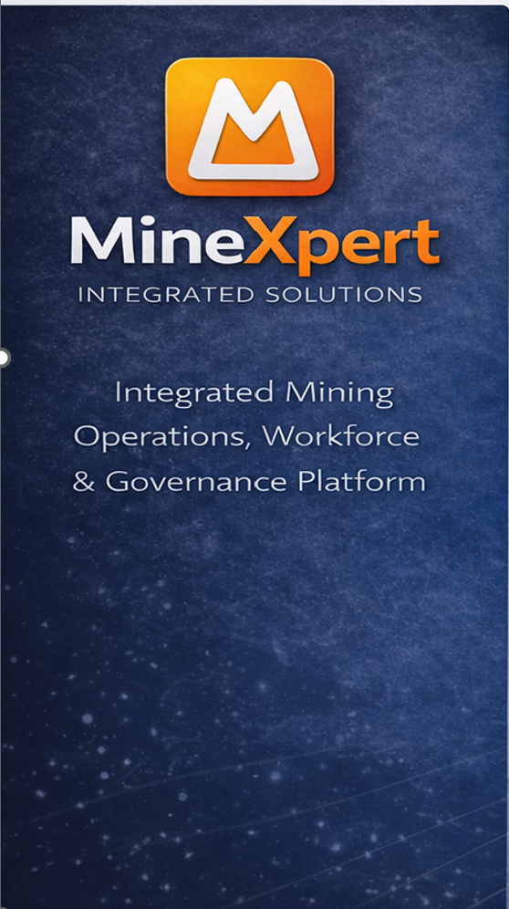

Slide 3


Présentation de la plateforme MineXpert
MineXpert est une plateforme intégrée, complète, évolutive et sécurisée, composée de plusieurs applications métiers dédiées à la digitalisation et à la dématérialisation des activités minières et industrielles.
Applications | Principaux modules | Utilisation possible
Gestion des Ressources Humaines (HRMS) | Répertoire des employés (intégration, mobilité, séparation.) Application de gestion des paiements Suivi des travailleurs journaliers (enregistrement, paiement) Suivi des demandes de congés Gestion des objectifs et de la performance Gestion des évaluations Gestion électronique des documents (GED) Tableau de bord analytiques Génération de rapports officiels | Chaque société minière Niveau national Autres entités publiques ou privées
Solution de Gestion des formations internes | Gestion des formations Suivi des formations par poste de travail Planification des sessions de formation Suivi des évaluations (tests d’aptitude post-formation) Génération automatique des attestations Suivi de la conformité réglementaire des employés | Chaque société minière

Slide 4


Présentation de la plateforme Mine Xpert
Applications | Principaux modules | Déploiement éventuel
Gestion des activités Santé & Sécurité et Environnement (HSEC) - ISO 14001 / ISO 45001 | Suivi des activités de prévention Suivi et gestion des incidents et investigations Gestion des audits selon ISO 19011 Gestion des risques (risques opérationnels, chimiques) Gestion des EPI (Equipement de Protection Individuelle) Gestion documentaire & Communication Santé & Sécurité Gestion de la Conformité réglementaire Gestion environnementale ISO 14001 Assistant IA Tableau de bord analytique et rapports institutionnels | Chaque société minière SOPAMIB (centraliser le suivi Santé & Sécurité des différentes sociétés minières du Publique)
Gestion du carburant des parcs | Gestion des équipements et engins Gestion des chauffeurs Suivi des approvisionnements des réservoirs Suivi des ravitaillements à la pompe Analyse de conformité et détection des anomalies Tableau de bord analytique | Chaque société minière National SOPAMIB

Slide 5


Présentation de la plateforme Mine Xpert
Applications | Principaux modules | Déploiement éventuel
Gestion de la production et des ventes d’Or | Suivi des prévisions de production d’Or Suivi de la production journalière Digitalisation des activités d’exportation Gestion des exportations Suivi des prix de vente en temps réel (LBMA) Suivi des conversions de devises Gestion des raffineurs, acheteurs nationaux et internationaux Suivi de la collecte des taxes et royalties Gestion des activités d’orpaillage artisanal Suivi financier des ventes d’Or Tableau de bord d’analyse et de suivi en temps réel | Chaque société minière Niveau national (consolidation de la production et des ventes d’Or) SOPAMIB
Système Intégré de gestion du Contenu Local ( SICLO) | Plateforme centralisée de publications des offres d’emploi et des appels d’offres Registre national des entreprises locales Gestion des règles et engagements sur le Contenu local Tableau de bord suivi du score de conformité au contenu local Certification « Entreprise Locale Conforme » Gestion des sociétés extractives Suivi des achats locaux Transfert de compétences & formations Gestion des projets communautaires Tableau de bord décisionnel & reporting national | Autorités Burkinabé

Slide 6




Présentation de la plateforme MineXpert
MineXpert, c’est aussi un ensemble d’applications de gestion complètes et interopérables permettant aux sociétés minières de bénéficier de la puissance des outils technologiques et d’améliorer leur performance
Applications | Principaux modules
TimeSheet | Dématérialisation des feuilles de temps des employés Automatisation des calculs des heures supplémentaires Intégration avec l’application de paiement des salaires
Web & Mobile | Gestion des rotations des équipes Gestion des convois et des manifestes Gestion du camp (gestion des chambres, demande de travaux..) Gestion des chauffeurs et des équipes de ménage Gestion du Restaurant (Menu, Accès, Facturation..) Gestion de voyages Expatriés
Gestion des Accès | Surveillance des accès aux zones sensibles (Gold Room, restaurant, ) Gestion des bons de sortie Gestion des biens hors site
Gestion des Cliniques et Pharmacies | Gestion des patients et du Dossier Médical Electronique (DME) Gestion des demandes de rendez-vous Gestion des consultations et visites médical Alcotest & Drogues Suivi des prescriptions Gestion des stocks pharmaceutiques Suivi financier et budgétaire

Slide 7
Présentation du projet : Opportunités majeures
Opportunité 1:
Les sociétés minières investissent massivement et de manière obligatoire dans des plateformes de gestion Santé & Sécurité, conformément aux exigences des normes ISO 45001 et ISO 9001.
Défis:
  Permettre aux entreprises locales disposant d’expertise technologique d’accéder à ce marché.
  Offrir aux sociétés locales l’opportunité de proposer des solutions adaptées aux mines nationales et internationales.
Opportunité 2
Le Burkina Faso en tant qu’Etat souverain ne dispose pas encore :
      d’une plateforme nationale centralisée permettant de consolider la production d’or de l’ensemble des acteurs miniers;
      d’une plateforme de suivi de la traçabilité des ventes de l’or.
      d’un système intégré de suivi et de contrôle du respect des lois et règlementations sur le Contenu Local
Défis
Mettre à disposition des Autorités Burkinabé une plateforme de suivi et de contrôle de la production et de la vente de l’or
Réduire les risques de perte et/ou de détournements.
Améliorer la collecte des taxes et impôts liés à l’exploitation et à la commercialisation de l’or.

Slide 8
Etapes suivantes
Mission de cadrage
Collecte des besoins spécifiques des acteurs.
Mise en œuvre et personnalisation des modules
Déploiement progressif
Support et accompagnement continu

Slide 9

Data Universe
Business Solution & Data Management
Email : r.tiegnan@data-univers.com / romuald.tiegnan@gmail.com
www.data-univers.com
+226 77 96 35 25 / +225 07 67 34 47 11

